Slide 1






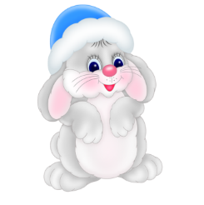
)
«Хочешь грамотным быть – учись думать, мыслить»

Slide 2



Slide 3




Слова , которые отвечают на вопросы Кто? Что?

Slide 4
1
2
7
3
Имя
существительное
6
4
5
8

Slide 5
.
11
12
13
14
15
16

Slide 6

Зима, снег, каток, лёд, метель, позёмка.

Slide 7
17,20,18,16,22,13,6,30
п, т, р, о, ф, л, ь,е

Slide 8

портфель

Slide 9

11
12
13
14
15
16

Slide 10
Пенал, карандаш, тетрадь, ученик, учитель, мальчик, девочка, линейка, ластик.

Slide 11
П_нал, к_р_ндаш, т_традь, уч_ник, уч_тель, м_льчик, д_вочка, л_нейка, л_стик.

Slide 12
Что?
пенал
карандаш тетрадь
линейка
ластик
Кто?
ученик учитель мальчик девочка

Slide 13


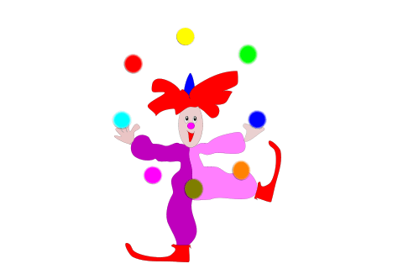

Физминутка с клоуном.
Автор: Богапова З.Ф.
Учитель начальных классов
МОУ «Гимназия №4»
Г. Казань

Slide 14
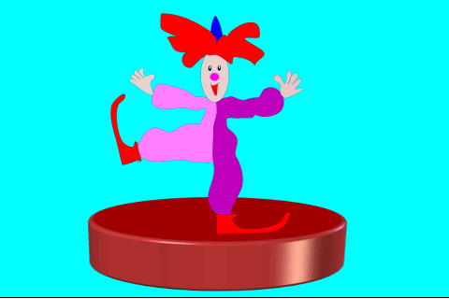

Slide 15
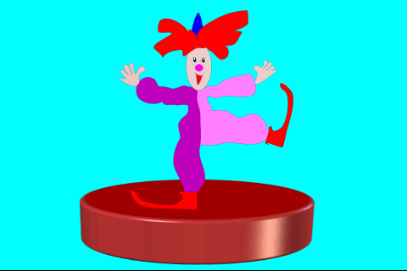

Slide 16
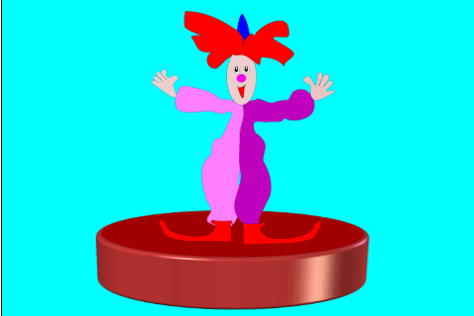

Slide 17
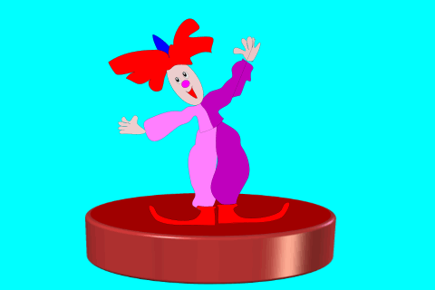

Slide 18
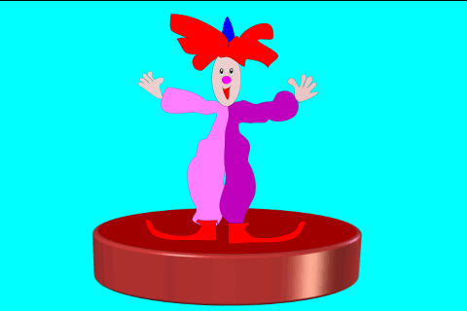

Slide 19
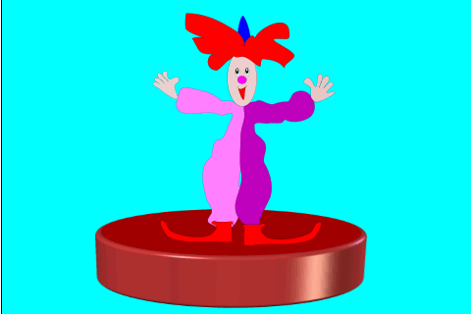

Slide 20
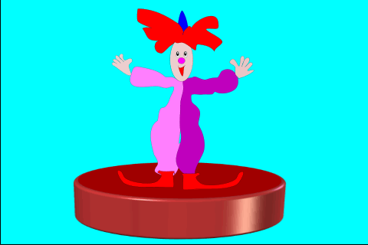

Slide 22

Существительное - самостоятельная часть речи, которая отвечает
на вопрос кто? и что? и обозначает предмет.

Slide 23
Существительные могут обозначать предметы, явления природы, события, чувства.

Slide 24
Коса, мак, капля, дверь, дом

Slide 25
Коза, рак, цапля, зверь, сом.

Slide 26
Зима, снег, каток, лёд, метель, позёмка.
Написать мини- сочинение, используя эти слова или выписать из словаря стр.140 8 -10 слов.

Slide 27
)
«Хочешь грамотным быть – учись думать, мыслить»

Slide 28
Спасибо за урок !

Slide 29
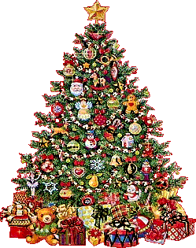





Slide 30
Интернет ресурсы:
http://s017.radikal.ru/i441/1212/56/034c4905447e.jpg фоны
http://img-fotki.yandex.ru/get/5314/102699435.495/0_7708e_3a68dac2_XL заяц
http://img-fotki.yandex.ru/get/4524/102699435.495/0_77092_52d815c8_XL пингвин
http://img-fotki.yandex.ru/get/4614/90468072.3a4/0_73d3c_61fe6558_XL снеговик
http://s48.radikal.ru/i120/1212/18/20a3b5d0601b.jpg снеговик
http://s017.radikal.ru/i431/1212/e2/b892ca79ffef.jpg снеговик
http://s48.radikal.ru/i121/1212/af/22110d731b57.jpg месяц, звёзды
http://s020.radikal.ru/i717/1212/56/979d0c123675.jpg ёлка
http://i034.radikal.ru/1101/7b/9412fda9b3e7.gif колокольчики
Спасибо авторам отрисовок.
Звуковые файлы авторские, выполнены в программе Audacity

